Slide 1
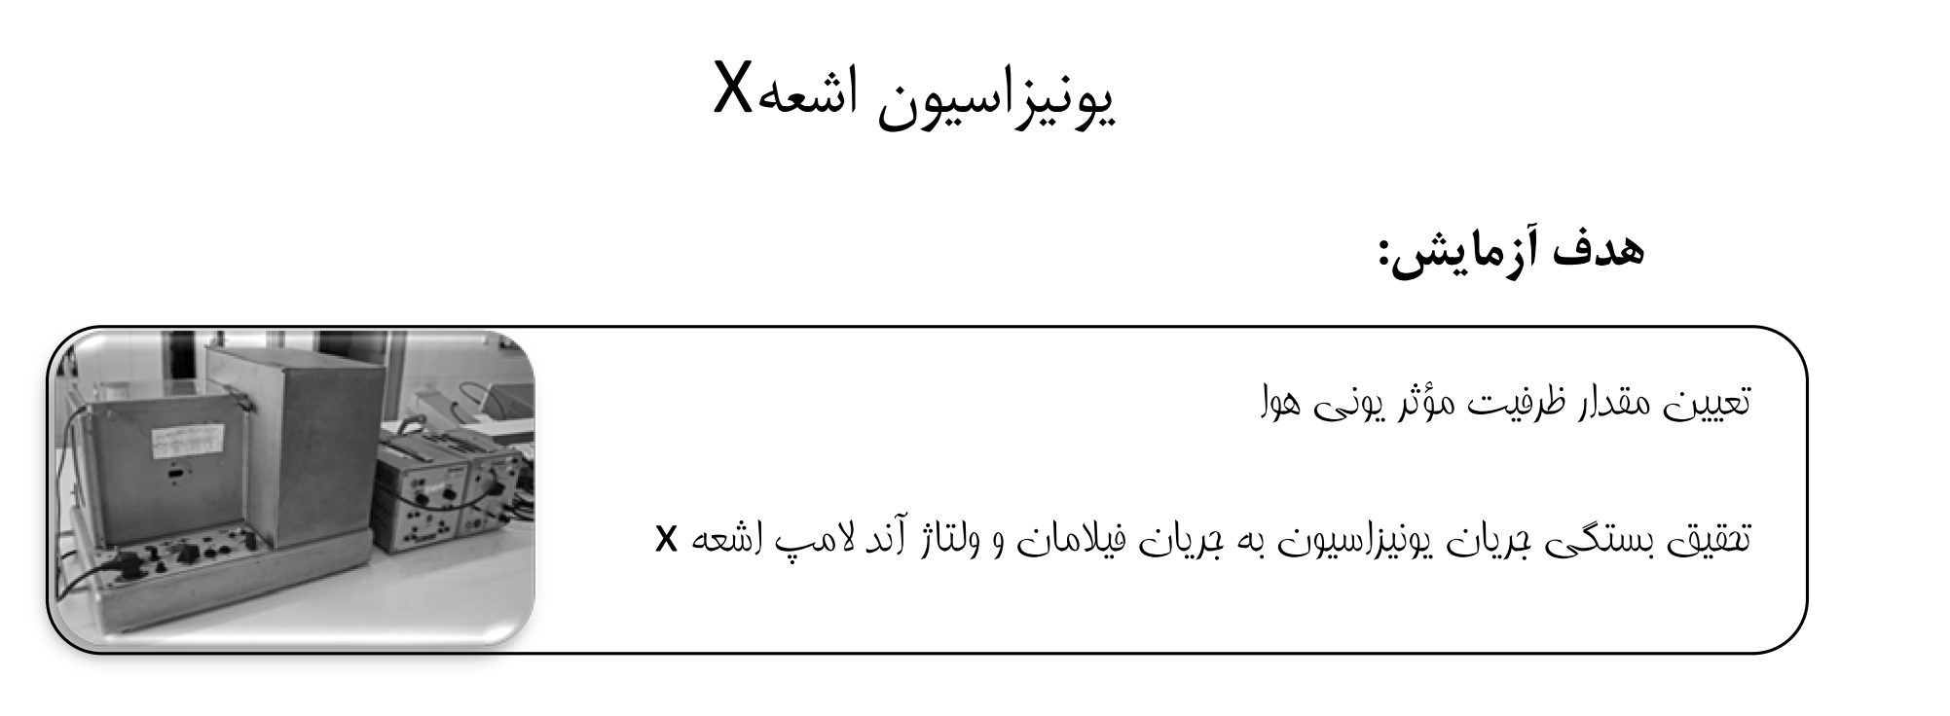
Title Here
آزمایشگاه فیزیک ۴
اعظم ایرجی زاد
بهار ۱۴۰۰

Slide 2
سوالات آزمایش یونیزاسیون اشعه ایکس
1- هدف آزمایش یونیزاسیون بررسی چه مواردی است؟
2- یک نمونه از کاربردهای این آزمایش را توضیح دهید؟
3- برای اندازه گیری جریان یونیزاسیون نیاز به تقویت کننده است، چرا؟ از چه نوع کابلی برای اتصال خازن به تقویت کننده باید استفاده شود؟
4- چرا برای اندازه گیری جریان یونیزاسیون در هر مرحله باید مکث نمود؟

Slide 3
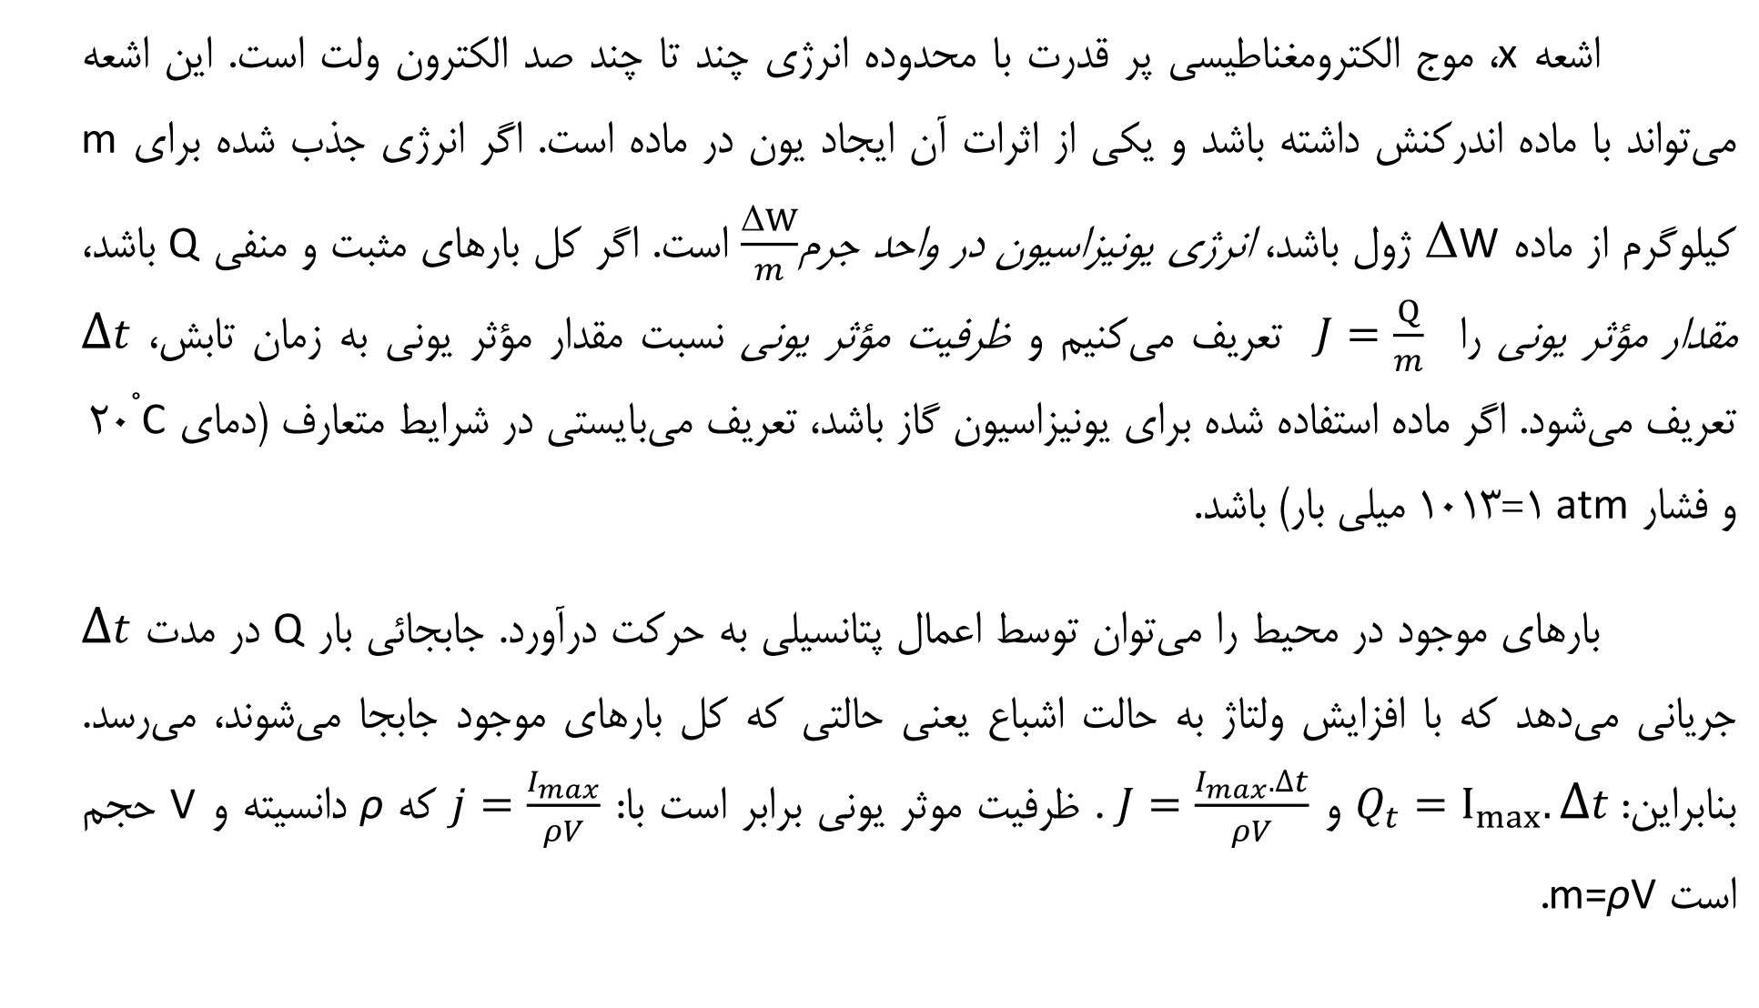
Section Header01
Subtitle

Slide 4
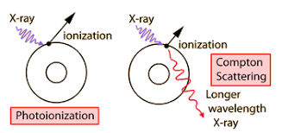
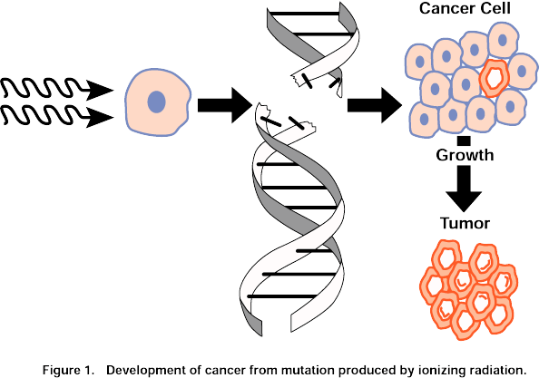
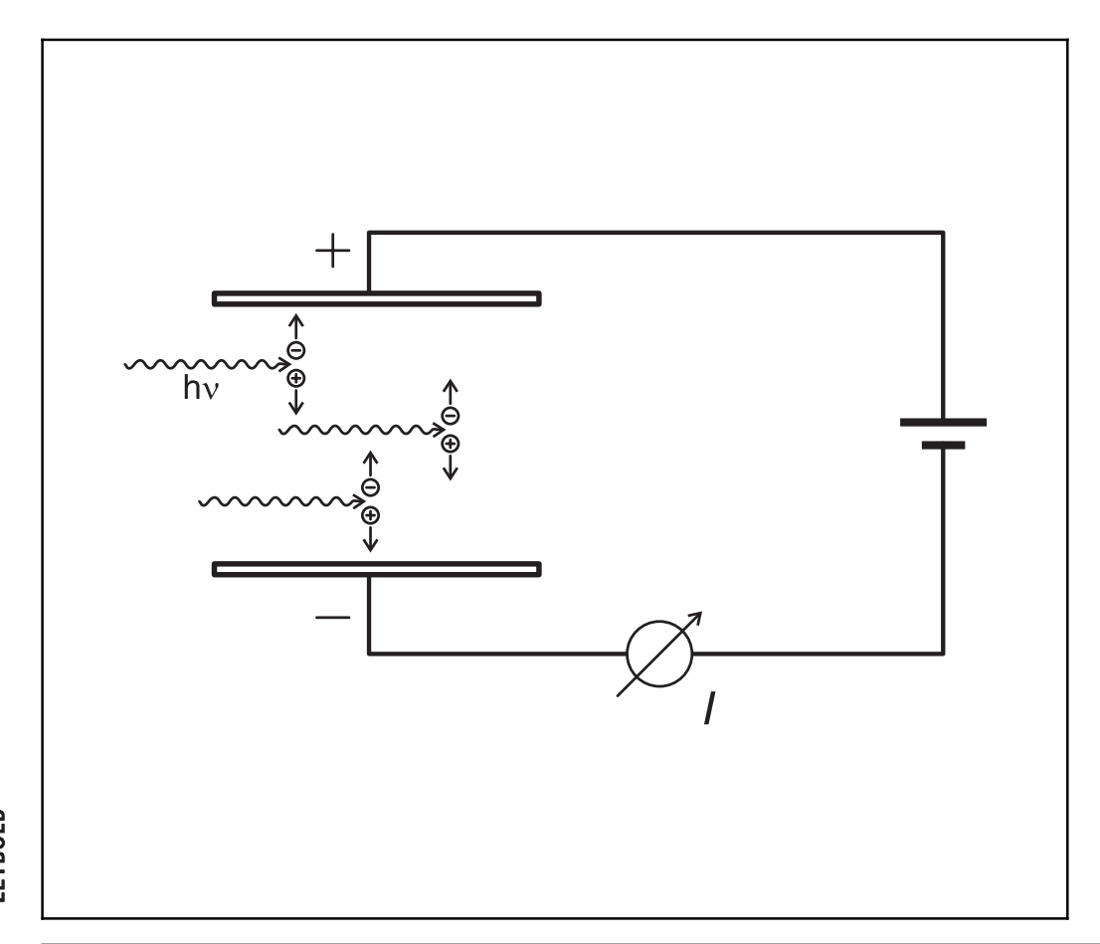
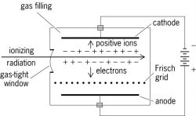
Ionization of x-ray
خطرات اشعه یونیزه کننده بر سلول ها
روش آشکار سازی اشعه

Slide 5
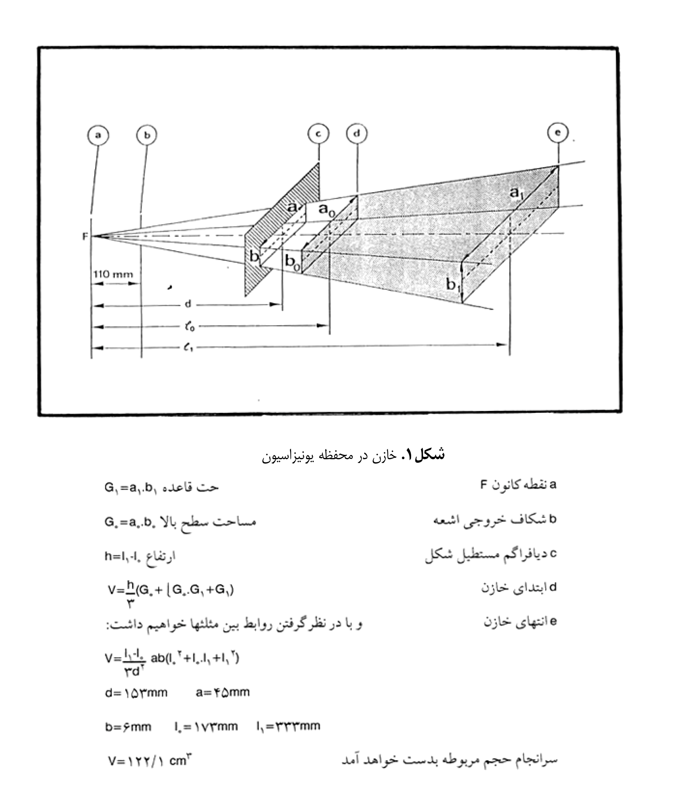
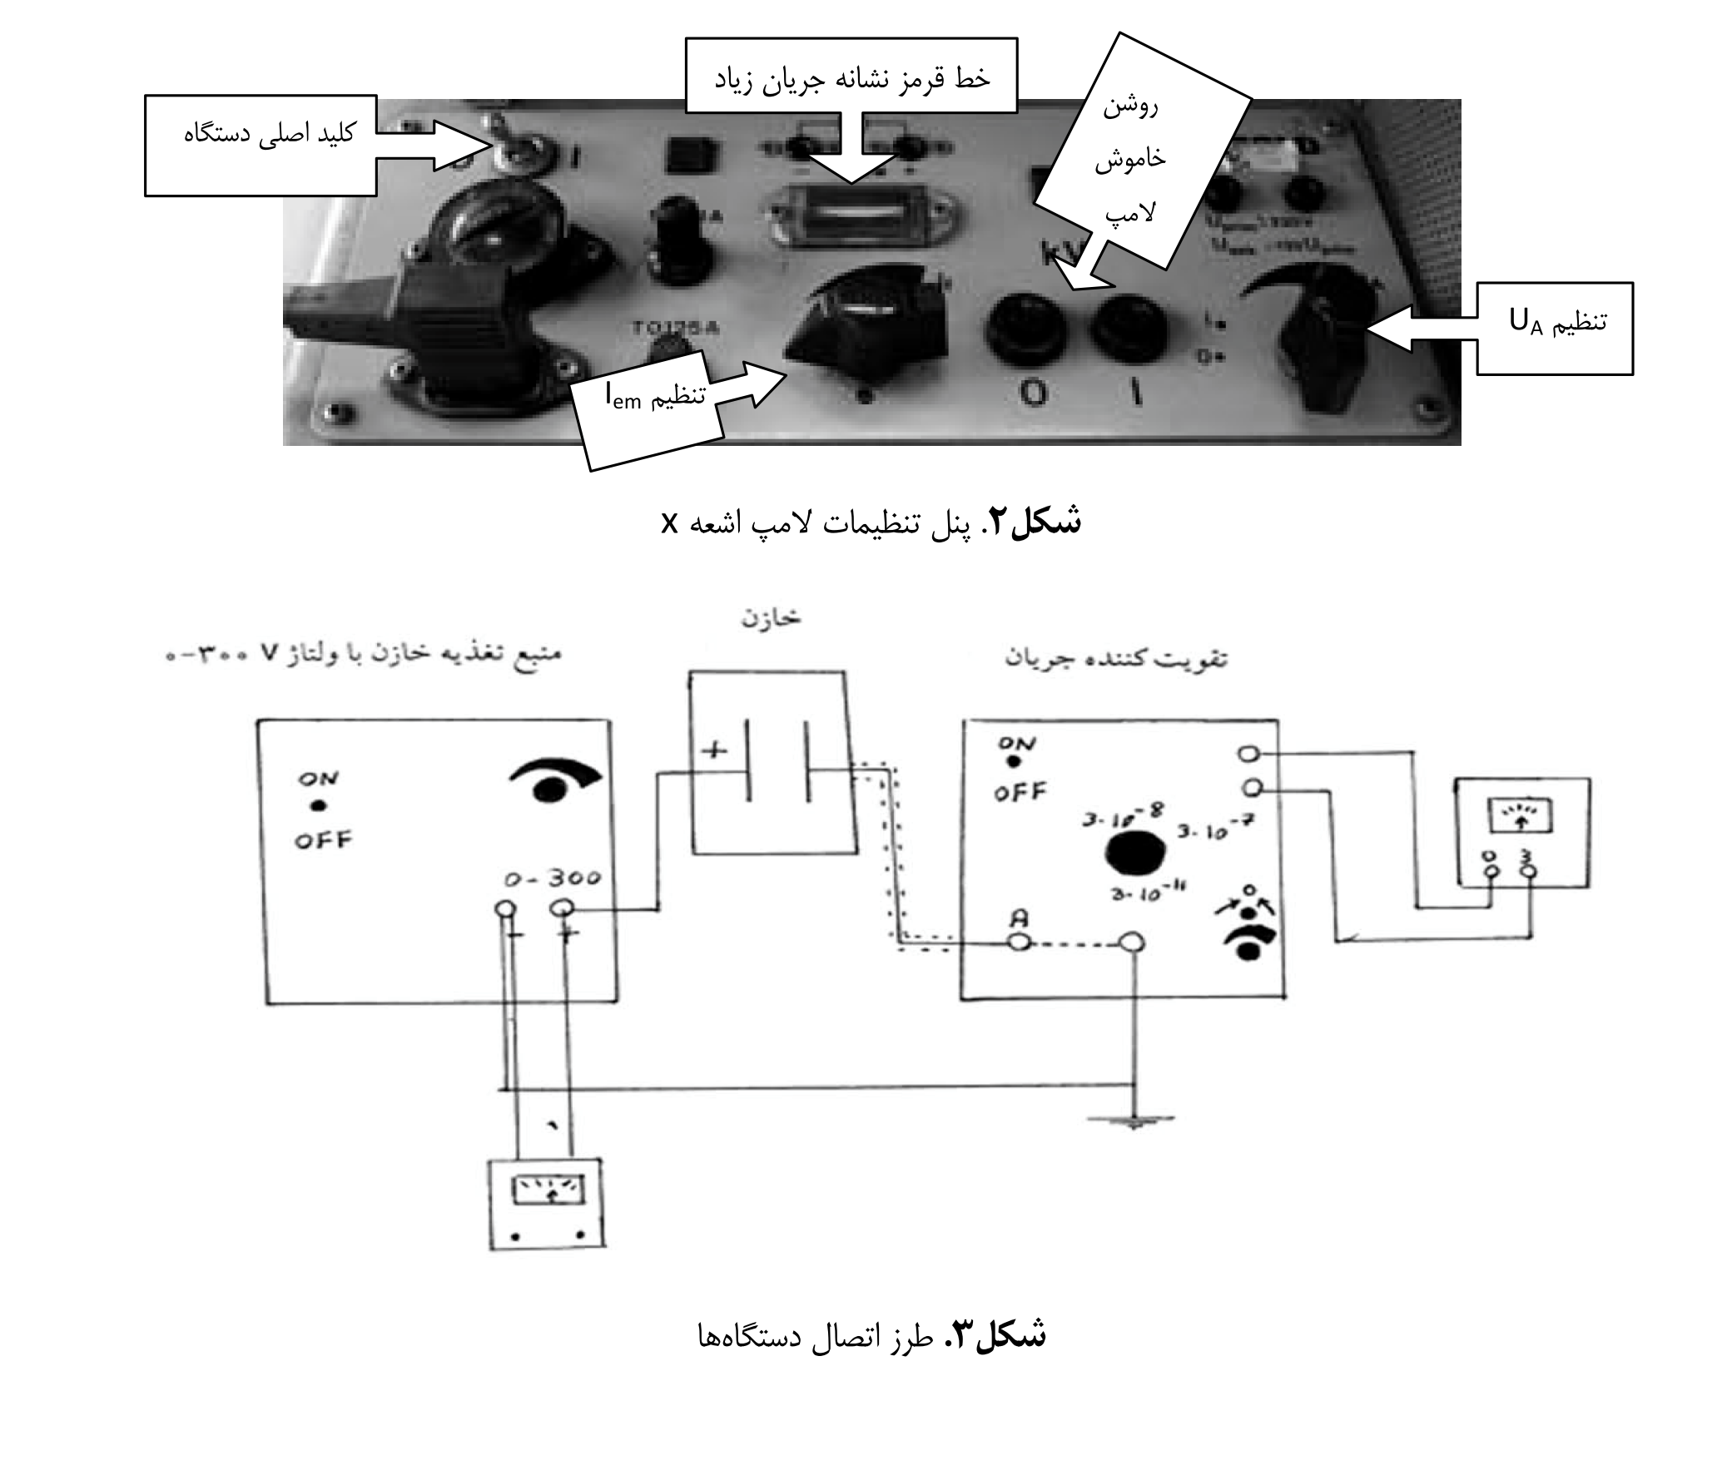
محفظه یونیزاسیون

Slide 6
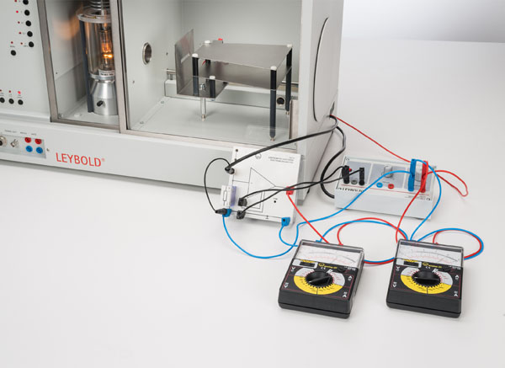
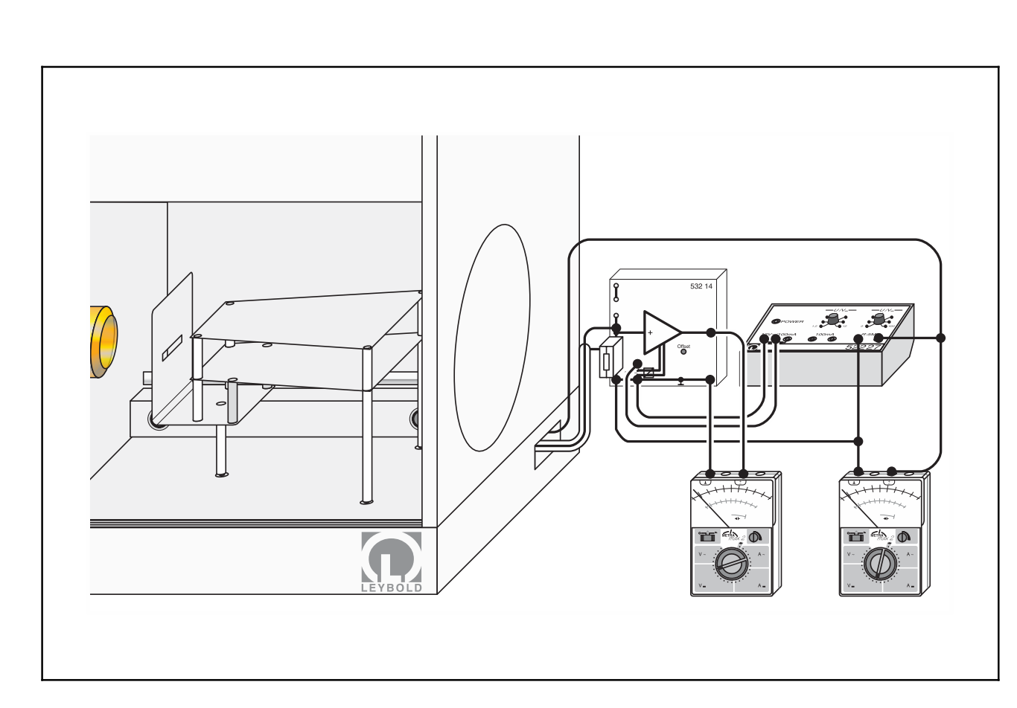
دستگاه اشعه ایکس و خازن

Slide 7
U_{C} V | I_{C}(U₁) nA | I_{C}(U₂) nA | I_{C}(U₃) nA | I_{C}(U₄) nA | I_{C}(U₅) nA
0 | 0 | 0 | 0 | 0 | 0
10 | 0.07 | 0.23 | 0.33 | 0.42 | 0.52
20 | 0.1 | 0.38 | 0.62 | 0.87 | 1.07
30 | 0.12 | 0.48 | 0.9 | 1.3 | 1.62
40 | 0.13 | 0.52 | 1.08 | 1.66 | 2.15
50 | 0.13 | 0.54 | 1.2 | 1.97 | 2.6
60 | 0.13 | 0.55 | 1.25 | 2.17 | 3.05
70 | 0.13 | 0.54 | 1.28 | 2.28 | 3.35
80 | 0.13 | 0.54 | 1.3 | 2.35 | 3.55
90 | 0.13 | 0.53 | 1.3 | 2.42 | 3.65
100 | 0.13 | 0.53 | 1.3 | 2.45 | 3.75
110 | 0.12 | 0.52 | 1.3 | 2.45 | 3.8
120 | 0.12 | 0.52 | 1.3 | 2.47 | 3.85
130 | 0.12 | 0.51 | 1.28 | 2.47 | 3.9
140 | 0.11 | 0.5 | 1.28 | 2.45 | 3.9
160 | 0.11 | 0.48 | 1.25 | 2.47 | 3.95
180 | 0.11 | 0.47 | 1.23 | 2.45 | 3.9
200 | 0.1 | 0.45 | 1.2 | 2.43 | 3.95
250 | 0.095 | 0.42 | 1.18 | 2.37 | 3.9
300 | 0.09 | 0.42 | 1.15 | 2.35 | 3.9
Tab. 1: Ionization current I_{C} as a function of the capacitor
voltage UC, tube high voltages U1 = 15 kV, U2 = 20 kV, U3 = 25 kV, U4 = 30 kV, and U5 = 35 kV, emission current I = 1.0 mA
آزمایش 1
منبع ولتاژ DC و آمپلی فایر جریان و دستگاه اشعۀ ایکس را مطابق دستور روشن نمایید. آنگاه ولتاژ و جریان دستگاه اشعۀ ایکس را زیاد کنید. جریان I_{em} را بر روی mA 1 و ولتاژ آند (V_{A}) را بر روی 15 kV تنظیم نمایید. ولتاژ خازن (ولتاژ DC) را پله پله از صفر تا (V) 300 افزایش داده و در هر ولتاژ، جریان یونیزاسیون را به دست آورید. با افزایش ولتاژ آند در پله های kV 5 تا مقدار kV 35 این اندازه گیری را تکرار نمایید.
در آخر، زمان Δt را با افزایش ناگهانی ولتاژ خازن و اندازه گیری مقدار زمانی که جریان یونیزاسیون به اشباع می رسد، بیابید (زمان مکث). نتایج را در جدول 1 ثبت کنید.
زمان مکث به دست آمده در آزمایش : 3.05 ثانیه

Slide 8
آزمایش ۲
آزمایش 2
ولتاژ آند را بر روی U=35 kV و ولتاژ خازن بر روی مقداری بیش از 140V قرار دهید و جریان دستگاه اشعۀ ایکس را زیاد کنید. جریان I_{em} را در پله های 0.1 mA از صفر تا mA 1 افزایش دهید و جریان یونیزاسیون را به دست آورید.
I_{em} (mA) | I_{C} (nA)
0 | 0.02
0.1 | 0.48
0.2 | 0.92
0.3 | 1.3
0.4 | 1.72
0.5 | 2.1
0.6 | 2.45
0.7 | 2.8
0.8 | 3.2
0.9 | 3.55
1 | 3.9

Slide 9
آزمایش ۳
آزمایش 3
جریان I_{em} را بر روی mA 1 و ولتاژ خازن بر روی مقداری بیش از 140V قرار دهید و ولتاژ دستگاه اشعۀ ایکس را پله پله از kV 5 تا kV 35 زیاد کنید و جریان یونیزاسیون را به دست آورید.
U (kV) | I_{C} (nA)
5 | 0.02
7.5 | 0.02
10 | 0.02
12.5 | 0.03
15 | 0.1
17.5 | 0.26
20 | 0.49
22.5 | 0.81
25 | 1.25
27.5 | 1.82
30 | 2.4
32.5 | 3.1
35 | 3.9

Slide 10

پاسخ به سوالات

Slide 11

سوالات
۶- اصول ایمنی کار با اشعه ایکس را بنویسید

Slide 12
Thank You

